Slide 1
De taal van de natuurkunde

Slide 2
(…) if scientists were looking at nature, at economics, at stars, at organs, they would not see anything. (…) Scientists start seeing something once they stop looking at nature and look exclusively and obsessively at prints and flat inscriptions. (…) What is always forgotten is this simple drift from watching confusing three-dimensional objects, to inspecting two-dimensional images which have been made less confusing (…) (Latour, 1990, pp. 39-40)

Slide 3
inscripties:
Tekens op papier
Voorwerpen
Pixels op een computerscherm
Betekenis
Van belang voor het verzamelen en uitwisselen van kennis

Slide 4
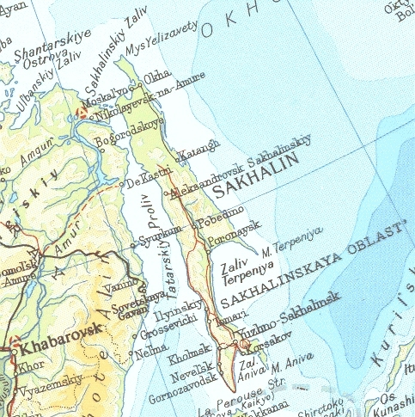
La Pérouse probeert van de Chinese bewoners te weten te komen of Sakhalin een eiland is of een schiereiland.
Notes:
La Pérouse travels through the Pacific for Louis XVI with the explicit mission of bringing back a better map. One day, landing on what he calls Sakhalin he meets with Chinese and tries to learn from them whether Sakhalin is an island or a peninsula. To his great surprise the Chinese understand geography quite well. An older man stands up and draws a map of his island on the sand with the scale and the details needed by La Pérouse. Another, who is younger, sees that the rising tide will soon erase the map and picks up one of La Pérouse’s notebooks to draw the map again with a pencil . . .

Slide 5
inscripties
mobiel
onveranderlijk/transporteerbaar
schaalbaar
reproduceerbaar (drukpers)
combineerbaar
inpasbaar in geschreven tekst
bruikbaar bij meetkunde (3D)

Slide 6
Stabiele en verplaatsbare inscripties
Boekdrukkunst
Kenniscentra: verzamelen, vermenigvuldigen van tekeningen, kaarten, modellen en formules → verspreiding van kennis & verbetering van kennis
Cascade of inscriptions
Algemene trend: streven om zoveel mogelijk te beschrijven met zo weinig mogelijk
⬄ overtuigingskracht (macht)
Met een “eenvoudiger” theorie kun je meer

Slide 7
Maar, abstracte formele notaties, schema’s e.d. zijn ontoegankelijk voor leerlingen!
Learning paradox
“Om toegang te krijgen tot een nieuw kennisgebied, moet je de symbolen – die in dat kennisgebied worden gebruikt – begrijpen, maar die symbolen ontlenen hun betekenis nu juist aan dit kennisgebied wat je je eigen wilt maken.”

Slide 8
Doorlopen van historisch leerproces
Omzeilen van de learning paradox (Meira, 1995)
Symboliseringen en betekenissen tot ontwikkeling laten komen in een reflexief proces waarin in nieuwe betekenissen leiden tot nieuwe symboliseringen en het werken met deze nieuwe symbolen weer leidt tot nieuwe betekenissen.

Slide 9
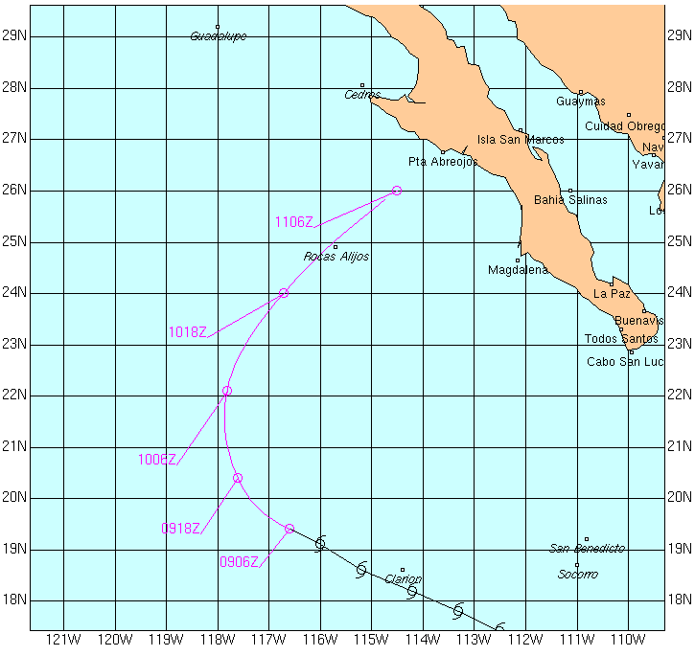
verplaatsingen
Michiel Doorman
Greep krijgen op verandering
Notes:
9
From stroboscopic pictures to tracegraphs.
Some students only extrapolate the last distance, others use the pattern in the tracegraph.
For predicting weather it is important to view patterns in displacements.
For viewing patterns you can place these displacements vertically.
From tracegraphs to discrete graphs of displacements and total distances travelled.
From discrete graphs to continuous graphs (primarily data-based within a context)

Slide 10
verplaatsingen
spoorgrafieken
grafiek van totale afgelegde weg
Notes:
10
Supporting students with a chain of graphical inscriptions, which derive their meaning from eachother.
From time series to discrete graphs of displacements and total distances travelled,
and reasonings that anticipate on the use of continuous models.
NOT as representations that we introduce, we expect that students contributions are in line of this sequence, however, there is a top-down aspect: teacher guides consensus, and guides way to proceed. This should be based upon students contributions: reasonings and inscriptions: that is what why we experiment.

Slide 11
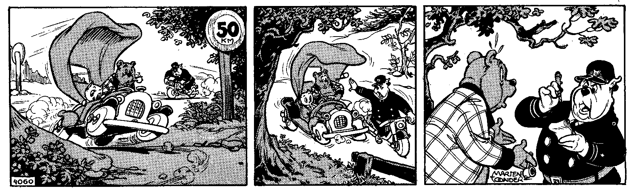
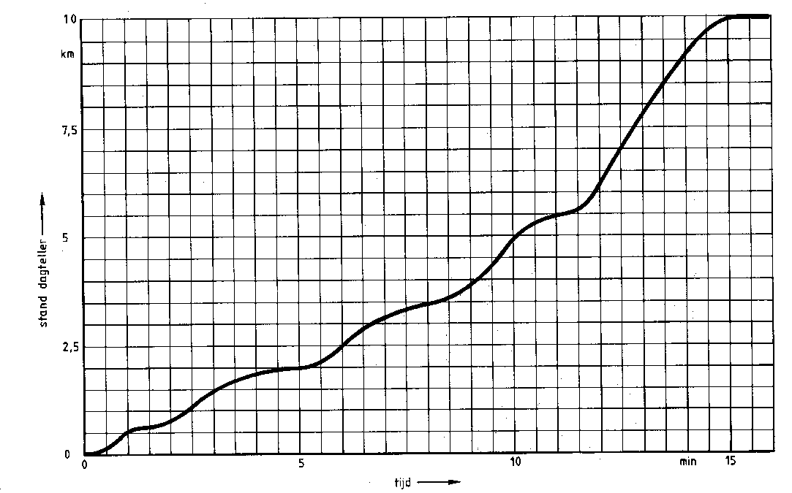
Gebruik van een discrete benadering om continue grafieken te interpreteren

Slide 12
Nature of Science
Zeger-Jan Kok
Onderwijs dat recht doet aan de Nature of Science, maar ook is gericht op het ontwikkelen van conceptuele kennis.
Spanning tussen:
open en gesloten onderzoeksopdrachten
theorie aanbieden en theorie ontwikkelen
Schoolcultuur en probleemgeorienteerde klassencultuur

Slide 13
Vinden van een balans
Open onderzoeksopdrachten moeten voldoende gestructureerd zijn
Bieden van theoretische startpunten
Cultiveren van natuurkundige motieven en een probleem-georienteerde klassencultuur

Slide 14
Samenvattend
Het abstracte karakter van formele symbolen en modellen is een van de grote barrières in het wis- en natuurkunde onderwijs. Het probleem wordt, zoals ik hier betoogde veroorzaakt door het feit dat de symbolen en modellen in de beta-wetenschappen het product zijn van een lange geschiedenis en ik pleit ervoor leerlingen een vergelijkbare geschiedenis in verkorte vorm door te laten maken.

Slide 16
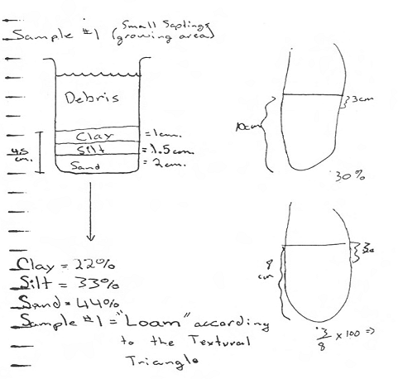
Roth:
Soil samples

Slide 17
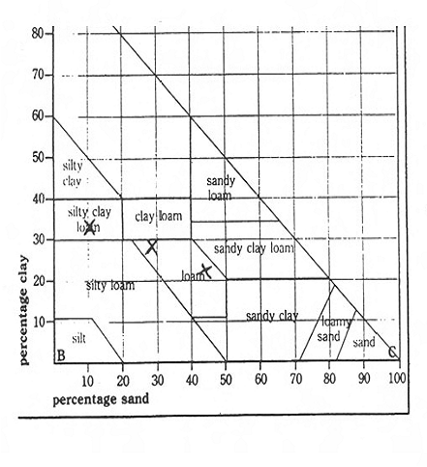
Clay vs sand

Slide 18
Emergent Modeling
model van infomeel handelen in een betekenisvolle situatie.
aandacht verschuift van de contextsituatie naar de wiskundige relaties die in het geding zijn.
ontwikkelen van een netwerk van wiskundige kennis
model ontleent zijn betekenis eerst aan de concrete situatie ; later geven de wiskundige relaties die betekenis aan het model.
een model voor meer formeel wiskundig redeneren.

Slide 19
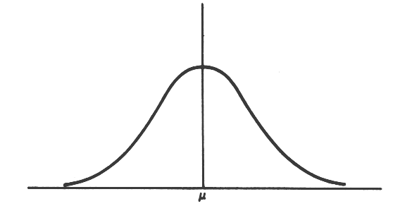
Normale verdeling

Slide 20
Levensduur van batterijern

Slide 21
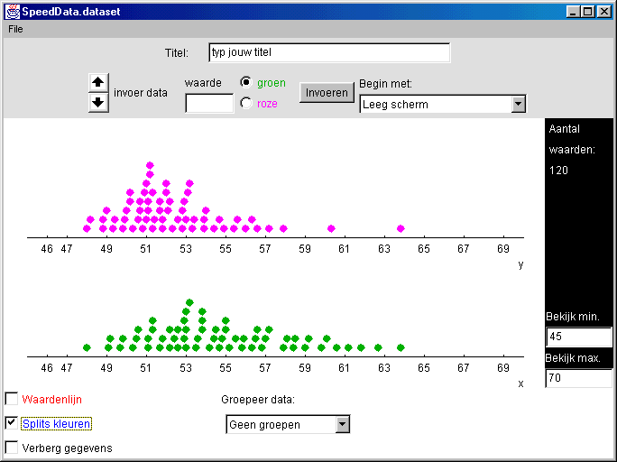
Dot plot
Snelheden voor en na een campagne

Slide 22
‘If you look at the graphs and look at them like hills, then for the before group the speeds are spread out and more than 55, and if you look at the after graph, then more people are bunched up close to the speed limit which means that the majority of the people slowed down close to the speed limit.’

Slide 23
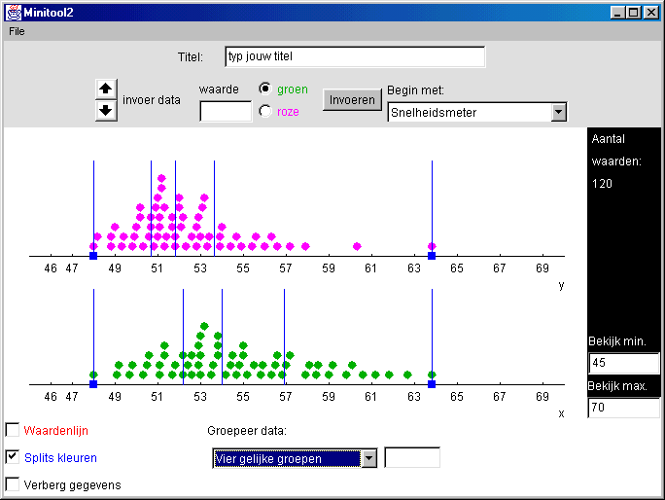
Indeling in vier gelijke groepen

Slide 24
Boxplot als model voor het redeneren over verdelingen

Slide 25
conclusie
symbolen en modellen in de beta-wetenschappen het product zijn van een lange geschiedenis
ik pleit ervoor leerlingen een vergelijkbare geschiedenis in verkorte vorm door te laten maken.
ict kan een belangrijk hulpmiddel bieden.

